Slide 1
Comentários acerca da reforma da previdência
Fabiano Murilo Melo
Coordenador de Auditoria de Atos de Pessoal
Diretoria de Fiscalização de Atos de Pessoal
Tribunal de Contas do Estado de Minas Gerais

Slide 2
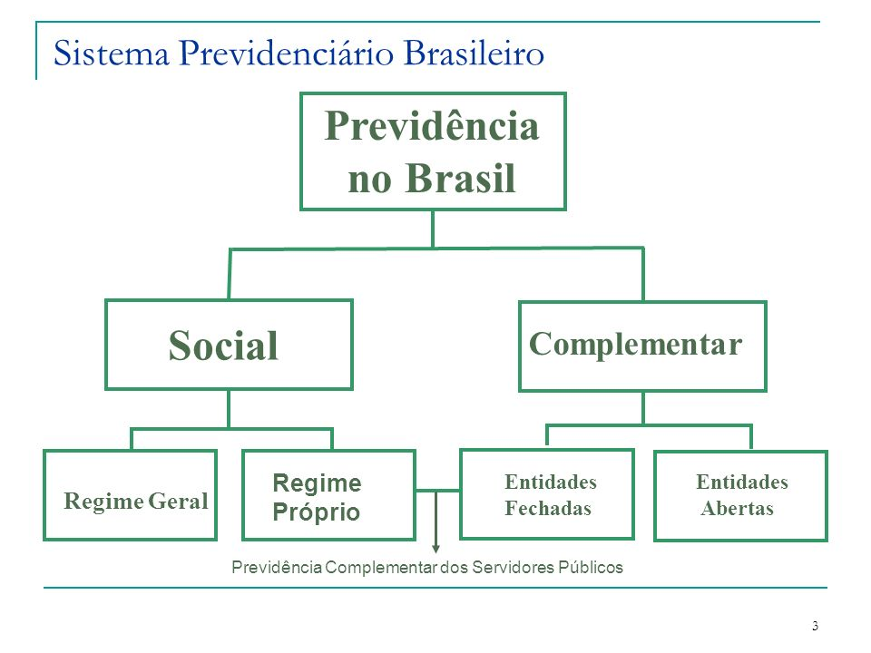

Slide 3

Por que reformar?
Receita
Despesa

Slide 4

Necessidade da reforma
A FAVOR
“Reformar hoje para garantir o amanhã”
CONTRA
“Desvinculação das Receitas da União” (DRU)

Slide 5

Desvinculação das Receitas da União (DRU)
A DRU é uma autorização para desvincular parte da receita da seguridade social da finalidade para a qual as contribuições sociais foram criadas, ou seja, do financiamento da seguridade social, sistema que envolve as áreas de previdência social, assistência social e saúde
A DRU foi criada pela EC 47/2005, com o acréscimo do art. 76 no ADCT, autorizando, inicialmente, a desvinculação de 20% das receitas da seguridade social e, consequentemente, deixando tal verba livre para a aplicação em qualquer finalidade almejada pelo Governo. Posteriormente, com a EC 93/2016, o citado percentual foi aumentado para 30%.

Slide 6

Por que reformar?
DÉFICIT!!!
Aumento da expectativa de vida e baixa fecundidade
Surgimento de novos riscos sociais
Mercado de trabalho
Sonegação de tributos
Fraudes

Slide 7

Quando, então, seria o momento ideal para reformar?
Reflexão: a previdência social, segundo o modelo proposto social vigente, está cumprindo o seu papel na sociedade?
Natureza jurídica: seguro (dar cobertura a um bem jurídico)
Objetivo real da previdência social: proteger a capacidade de trabalho dos segurados

Slide 8


Pontos de Atenção
Os riscos sociais são mutáveis ao longo dos anos (evolução da sociedade)
Necessidade de rever a matriz de proteção social (seja criando novos benefícios, seja extinguindo-os)
Ao proceder a reforma, deve-se buscar economia?
Superproteção?

Slide 9
Ao longo dos anos, no Brasil,...
CRFB/88
EC 20/1998
EC 41/2033
EC 103/2019
EC 47/2005
EC 70/2012

Slide 10
Síntese das reformas previdenciárias
16/12/98
Art. 40, CR
Art. 40, CR
31/12/03
Art. 40, CR
12/11/19
- 30/35 anos de serviço
- Base = última remuneração
- Reajustamento: paridade
- 55/60 anos de idade
- 30/35 de contribuição
- 10 anos e.e. serviço público
- 5 anos no cargo
- Base = última remuneração
- Reajustamento: paridade
- Vedou tempo fictício
- 55/60 anos de idade
- 30/35 de contribuição
- 10 anos e.e. serviço público
- 5 anos no cargo
- Base = média
- Reajustamento: inflação
- Fim da paridade e integralidade
- 48/53 anos de idade
- 30/35 de contribuição
- 5 anos e.e. no cargo
- Pedágio de 20%
- Base = última remuneração
- Reajustamento: paridade
- 48/53 anos de idade
- 30/35 de contribuição
- 5 anos e.e no cargo
- Pedágio de 20%
- Base = média
- Redutor de 3,5% ou 5% por ano antecipado aos 55/60
- Reajustamento: inflação
EC 47/05
- Idade + TC = Fórmula 85/95
- 25 e.e. serviço público
- 15 anos na carreira
- 5 anos no cargo
- Base = última remuneração
- Reajustamento: paridade
Art. 2º
Art. 8º
Art. 3º
EC 20/98
EC 41/03
- 55/60 anos de idade
- 30/35 de contribuição
- 10 anos e.e. serviço público
- 5 anos no cargo
- Base = última remuneração
- Reajustamento: paridade
Art. 6º

Slide 11

Emenda Constitucional 103/2019
Desconstitucionalização das regras previdenciárias;
Autonomia legislativa para os entes federativos;
Comandos a serem seguidos pelos entes federados.

Slide 12
A reforma do sistema de previdência social decorrente da Emenda Constitucional (EC) nº 103, de 12.11.2019, prescreve um conjunto de regras aplicável a todos os entes da Federação, outro conjunto aplicável somente à União Federal, e, por fim, disposições específicas para os entes subnacionais, isto é, aplicáveis somente aos Estados, ao Distrito Federal e aos Municípios.
Segundo a lição clássica de José Afonso da Silva:
  (a) normas de eficácia plena e aplicabilidade imediata;
  (b) normas de eficácia contida e aplicabilidade imediata; e
  (c) normas de eficácia limitada, não autoaplicável, e dependente de complementação legislativa (aplicabilidade diferida).
Vide Nota Técnica SEI nº 12212/2019/ME

Slide 13
Exemplos:
Normas de eficácia plena e aplicabilidade imediata:
Art. 4º [...] § 9º Aplicam-se às aposentadorias dos servidores dos Estados, do Distrito Federal e dos Municípios as normas constitucionais e infraconstitucionais anteriores à data de entrada em vigor desta Emenda Constitucional, enquanto não promovidas alterações na legislação interna relacionada ao respectivo regime próprio de previdência social.
Normas de eficácia contida:
Art. 40. [...] § 19. Observados critérios a serem estabelecidos em lei do respectivo ente federativo, o servidor titular de cargo efetivo que tenha completado as exigências para a aposentadoria voluntária e que opte por permanecer em atividade poderá fazer jus a um abono de permanência equivalente, no máximo, ao valor da sua contribuição previdenciária, até completar a idade para aposentadoria compulsória.
Normas de eficácia limitada:
Art. 40. [...] § 7º Observado o disposto no § 2º do art. 201 quando se tratar da única fonte de renda formal auferida pelo dependente, o benefício de pensão por morte será concedido nos termos de lei do respectivo ente federativo, a qual tratará de forma diferenciada a hipótese de morte dos servidores de que trata o § 4º-B decorrente de agressão sofrida no exercício ou em razão da função..

Slide 14
Diferenciação
Regras transitórias
Também chamadas de direito intertemporal, são aquelas elaboradas pelo legislador no próprio texto normativo, para disciplinar, durante certo tempo, a migração do sistema antigo para o futuro.
Regras de transição
São uma espécie de regras meio termo (mais benéficas) para os segurados que estavam contribuindo, mas que ainda não possuem os requisitos para se aposentar.
Ex. arts. 4º, 5º, 20 e 21, da EC 103/2019
Ex. 10 e 22, da EC 103/2019

Slide 15
Regras de transição
Ex: O servidor público federal que tenha ingressado no serviço público em cargo efetivo até a data de entrada em vigor desta Emenda Constitucional poderá aposentar-se voluntariamente quando preencher, cumulativamente, os seguintes requisitos:
Regras transitórias
Ex. Até que lei discipline o cálculo dos benefícios do regime próprio de previdência social da União e do Regime Geral de Previdência Social, será utilizada a média aritmética simples dos salários de contribuição e das remunerações adotados como base para contribuições a regime próprio de previdência social e ao Regime Geral de Previdência Social, ou como base para contribuições decorrentes das atividades militares de que tratam os arts. 42 e 142 da Constituição Federal, atualizados monetariamente, correspondentes a 100% (cem por cento) do período contributivo desde a competência julho de 1994 ou desde o início da contribuição, se posterior àquela competência.

Slide 16
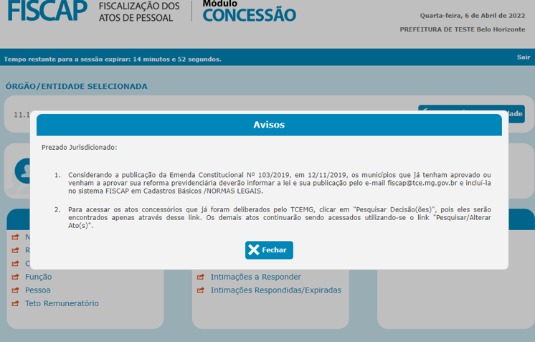
Reforma da Previdência nos Municípios

Slide 17
Reforma Municipal - Previsão em normativos
Art. 40. O regime próprio de previdência social dos servidores titulares de cargos efetivos terá caráter contributivo e solidário, mediante contribuição do respectivo ente federativo, de servidores ativos, de aposentados e de pensionistas, observados critérios que preservem o equilíbrio financeiro e atuarial.
§ 1º O servidor abrangido por regime próprio de previdência social será aposentado:
III - no âmbito da União, aos 62 (sessenta e dois) anos de idade, se mulher, e aos 65 (sessenta e cinco) anos de idade, se homem, e, no âmbito dos Estados, do Distrito Federal e dos Municípios, na idade mínima estabelecida mediante emenda às respectivas Constituições e Leis Orgânicas, observados o tempo de contribuição e os demais requisitos estabelecidos em lei complementar do respectivo ente federativo.

Slide 18
Como está sendo a aplicação das normas previdenciárias para o município que ainda não promoveu alteração na sua legislação?
Art. 4º, § 9º Aplicam-se às aposentadorias dos servidores dos Estados, do Distrito Federal e dos Municípios as normas constitucionais e infraconstitucionais anteriores à data de entrada em vigor desta Emenda Constitucional, enquanto não promovidas alterações na legislação interna relacionada ao respectivo regime próprio de previdência social.
Para contornar a não autoexecutoriedade da norma do inciso III do § 1º do art. 40 da Constituição, e a ausência de disposições transitórias para os entes subnacionais, o Poder Constituinte Reformador resolveu recepcionar expressamente as normas constitucionais e infraconstitucionais anteriores à entrada em vigor dessa Emenda, assegurando-lhes a continuidade da vigência em face dos Estados, do Distrito Federal e dos Municípios, com eficácia plena e aplicabilidade imediata, embora as tenha recebido por prazo certo, isto é, até que sejam promovidas alterações na legislação destes entes subnacionais referente aos respectivos regimes próprios, quando então a sua eficácia estará exaurida.

Slide 19
Previsão em normativos para os Municípios – Aposentadoria Voluntária
Idade Mínima
Lei Orgânica
Tempo de contribuição e demais requisitos
Lei Complementar

Slide 20
Lei Orgânica
As leis orgânicas são normas que regulam a vida pública na cidade, sempre respeitando a Constituição Federal e a Constituição do Estado. A lei orgânica age como uma Constituição Municipal, sendo considerada a lei mais importante que rege os municípios e o Distrito Federal.
Votada em dois turnos, com interstício mínimo de 10 dias, e aprovada por dois turnos pelos membros da Câmara Municipal
Lei Complementar
Regula as matérias específicas na Constituição da República.
O quórum para aprovação é maioria absoluta.
A Constituição estabelece de maneira taxativa as matérias que podem ser reguladas pela LC
Lei Ordinária
Regula as demais matérias não especificadas na Constituição da República.
O quórum para aprovação é maioria simples ou relativa.
Poderão versar sobre quaisquer matérias, desde que não reservadas às leis complementares, aos decretos legislativos e às resoluções.

Slide 21

Regra do Direito Adquirido
Art. 3º, EC 103/2019 - A concessão de aposentadoria ao servidor público federal vinculado a regime próprio de previdência social e ao segurado do Regime Geral de Previdência Social e de pensão por morte aos respectivos dependentes será assegurada, a qualquer tempo, desde que tenham sido cumpridos os requisitos para obtenção desses benefícios até a data de entrada em vigor desta Emenda Constitucional, observados os critérios da legislação vigente na data em que foram atendidos os requisitos para a concessão da aposentadoria ou da pensão por morte.

Slide 22

Há direito adquirido para as aposentadorias compulsória e incapacidade permanente?

Slide 23

Incapacidade Permanente para o Trabalho
  Previsão constitucional: art. 40, § 1º, I, CRFB/88
Quando insuscetível de readaptação
Submissão do servidor a avaliações periódicas na forma da lei do ente federativo
As modalidades acidentárias receberam tratamento diferenciado (decorrente de acidente de trabalho, de doença profissional e de doença do trabalho)
Crítica (correlacionar o valor do benefício não programado ao TC)
  Ficou a cargo dos municípios
Forma de cálculo dos proventos

Slide 24

Compulsória
  Previsão constitucional: art. 40, § 1º, II, CRFB/88
Proventos proporcionais
70 anos ou 75 anos de idade na forma da LC (nº 152/2015)
Ausência de diferença entre sexos
Não se sujeita à carência de tempo (serviço pub., carreira, cargo)
Servidor ocupante de cargo exclusivamente em comissão ano se submete à regra da compulsória (Tema 763 - STF)
Pode optar pela regra mais vantajosa (art. 77 da ON nº 02/2009, MPS)
  Ficou a cargo dos municípios
Forma de cálculo dos proventos

Slide 25

O município pode simplesmente ratificar a reforma previdenciária promovida pela União?
Qual seria o instrumento normativo hábil?

Slide 26


Principais inconsistências
Previsão do regramento previdenciário por meio de lei ordinária
2) Ausência de norma estabelecendo direito adquirido

Slide 27
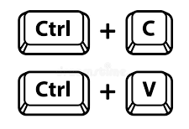
Principais inconsistências
3) Lei dispondo na sua ementa acerca da reforma da previdência, porém no teor da legislação nada trazia sobre o regramento previdenciário
4) A Reforma municipal adotou os requisitos da EC 103/2019.
§ 4º Aplicam-se às aposentadorias dos servidores do Município as normas constitucionais e infraconstitucionais anteriores à data de entrada em vigor da Emenda Constitucional 103/2019, enquanto não promovidas alterações na legislação interna relacionada ao respectivo regime próprio de previdência social.
DICA: cuidado com o copia e cola!!!
Lei Municipal nº XX, de xx de xxxxx, de 2020.

Slide 28
5) Principais inconsistências
Retroatividade da norma
Art. XX - O servidor público que tenha ingressado no serviço público em cargo efetivo até a data de entrada em vigor da Emenda Constitucional 103/2019 poderá aposentar-se voluntariamente quando preencher, cumulativamente, os seguintes requisitos:
Art. 12 - Esta Lei entra em vigor:
I — a partir de 13 de novembro de 2019, para o art. XXº.
A data de publicação da lei do Município é de 31 de dezembro de 2020.
A norma previdenciária pode retroagir???

Slide 29
A retroatividade implica a ação ou condição de modificar o que já foi realizado, isto é, conferir efeitos pretéritos aos atos praticados. A sua natureza comporta, pois, a intenção de alterar os acontecimentos pretéritos, razão pela qual sua aplicação se torna uma exceção.
12/11/2019
31/12/2020
Situações concretas vão se consolidando

Slide 30

6- Referenciação
Art. XX - Esta Lei entra em vigor:
[...]
II – a partir do primeiro dia do quarto mês subsequente ao da data de publicação desta lei, quanto ao disposto os artigos 19 e 20;
OBS: A reforma promovida pelo município continha 15 artigos.

Slide 31
Revogação da norma
Atentar para que a reforma municipal contemple a previsão de normas que revoguem ou referendem a revogação das regras do direito adquirido, bem como aquelas que não mais farão parte do novo regramento previdenciário.
Ex: LC nº 156/2020 modifica e acresce dispositivos na LC nº 64/2002.
  Suponha que a reforma municipal contemple apenas as hipóteses de aposentadoria acidentárias. O ideal é que o artigo que prescreve as antigas hipóteses de doença grave, contagiosa ou incurável. (art. 35, I, da LC estadual 156)

Slide 32
Revogação da norma
Art. 35. Revogam-se: [...]
III - os arts. 2º, 6º e 6º-A da Emenda Constitucional nº 41, de 19 de dezembro de 2003;
IV - o art. 3º da Emenda Constitucional nº 47, de 5 de julho de 2005.
Art. 36. Esta Emenda Constitucional entra em vigor:
II - para os regimes próprios de previdência social dos Estados, do Distrito Federal e dos Municípios, quanto à alteração promovida pelo art. 1º desta Emenda Constitucional no art. 149 da Constituição Federal e às revogações previstas na alínea "a" do inciso I e nos incisos III e IV do art. 35, na data de publicação de lei de iniciativa privativa do respectivo Poder Executivo que as referende integralmente;
Atenção: a lei estadual, distrital ou municipal, quando se referir ao referendo de que trata o inciso II do art. 36 da EC nº 103, de 2019, terá efeitos prospectivos, a partir de sua publicação, por força do que dispõe o parágrafo único desse mesmo artigo, o qual veda a produção de efeitos retroativos.

Slide 33
Aposentadorias especiais
Servidores com deficiência:
  Avaliação biopsicossocial realizada por equipe multiprofissional ou interdisciplinar
Atividades com exposição a agentes químicos, físicos e biológicos prejudiciais à saúde
  Vedação: caracterização por categoria profissional ou ocupação.
Cargo de Professor:
  Idade mínima reduzida de 5 anos

Slide 34
Aposentadorias especiais no âmbito municipal
Requisitos e condições para aposentadoria
Forma de cálculo
Regra de transição

Slide 35

Pensão
Forma de cálculo (cota familiar + cota individual)
Reversibilidade
Divisão de cotas
Vedação de Acumulação de benefícios (art. 24 – aplicação imediata a todos os entes federativos)
Aplicação do redutor de faixas no caso de acumulação permitida
Poderá ser inferior ao salário mínimo no âmbito federal
Tempo de duração (Lei nº 8.213/91)
Forma de cálculo mais benéfica se houver dependente inválido

Slide 36

Pensão
DECISÃO NORMATIVA Nº 02/2021
Fixa interpretação da norma prevista no art. 19, caput, da Lei Complementar Estadual nº 64, de 25 de março de 2002, com a alteração trazida pela Lei Complementar Estadual nº 156, de 22 de setembro de 2020.
DECIDE:
Art. 1° Para fins do disposto no art. 19, caput, da Lei Complementar Estadual nº 64, de 25 de março de 2002, com a redação dada pela Lei Complementar Estadual nº 156, de 22 de setembro de 2020, considerar-se-á como base de cálculo da pensão por morte:
I – quando o servidor falecer na inatividade, o valor da aposentadoria por ele recebido na data do óbito;
II – quando o servidor falecer em atividade:
a) o valor da aposentadoria a que teria direito se fosse aposentado por incapacidade permanente na data do óbito; ou
b) o valor da aposentadoria que lhe seria devido se fosse aposentado voluntariamente à data do óbito, caso os requisitos para a concessão desse benefício já houvessem sido implementados antes de seu falecimento e se a base de cálculo indicada na alínea “a” deste inciso não seja mais favorável.

Slide 37

Contribuição Previdenciária
Art. 4º, § 4º, da EC nº 103/2019 - Os Estados, o Distrito Federal e os Municípios não poderão estabelecer alíquota inferior à da contribuição dos servidores da União, exceto se demonstrado que o respectivo regime próprio de previdência social não possui deficit atuarial a ser equacionado, hipótese em que a alíquota não poderá ser inferior às alíquotas aplicáveis ao Regime Geral de Previdência Social.
Art. 149 (...) § 1º A União, os Estados, o Distrito Federal e os Municípios instituirão, por meio de lei, contribuições para custeio de regime próprio de previdência social, cobradas dos servidores ativos, dos aposentados e dos pensionistas, que poderão ter alíquotas progressivas de acordo com o valor da base de contribuição ou dos proventos de aposentadoria e de pensões.
Art. 149 (...) § 1º-A. Quando houver deficit atuarial, a contribuição ordinária dos aposentados e pensionistas poderá incidir sobre o valor dos proventos de aposentadoria e de pensões que supere o salário-mínimo.
§ 1º-B. Demonstrada a insuficiência da medida prevista no § 1º-A para equacionar o deficit atuarial, é facultada a instituição de contribuição extraordinária, no âmbito da União, dos servidores públicos ativos, dos aposentados e dos pensionistas. (não tem aplicação imediata E, M e DF)
§ 1º-C. A contribuição extraordinária de que trata o § 1º-B deverá ser instituída simultaneamente com outras medidas para equacionamento do deficit e vigorará por período determinado, contado da data de sua instituição. (não tem aplicação imediata E, M e DF)
Art. 9°, § 8º, da EC 103/2019. Por meio de lei, poderá ser instituída contribuição extraordinária pelo prazo máximo de 20 (vinte) anos, nos termos dos §§ 1º-B e 1º-C do art. 149 da Constituição Federal.

Slide 38

Previdência Complementar
Art. 40 (...) § 14. A União, os Estados, o Distrito Federal e os Municípios instituirão, por lei de iniciativa do respectivo Poder Executivo, regime de previdência complementar para servidores públicos ocupantes de cargo efetivo, observado o limite máximo dos benefícios do Regime Geral de Previdência Social para o valor das aposentadorias e das pensões em regime próprio de previdência social, ressalvado o disposto no § 16.
O § 15 permite que a previdência complementar do servidor seja intermediada por entidade fechada ou aberta.
Art. 9º, § 6º, da EC nº 103/2019 - A instituição do regime de previdência complementar na forma dos §§ 14 a 16 do art. 40 da Constituição Federal e a adequação do órgão ou entidade gestora do regime próprio de previdência social ao § 20 do art. 40 da Constituição Federal deverão ocorrer no prazo máximo de 2 (dois) anos da data de entrada em vigor desta Emenda Constitucional.

Slide 39

Abono de Permanência
Art. 40 (...) § 19. Observados critérios a serem estabelecidos em lei do respectivo ente federativo, o servidor titular de cargo efetivo que tenha completado as exigências para a aposentadoria voluntária e que opte por permanecer em atividade poderá fazer jus a um abono de permanência equivalente, no máximo, ao valor da sua contribuição previdenciária, até completar a idade para aposentadoria compulsória.
(aplicabilidade imediata U, E, M e DF)
Art. 8º da EC nº 103/2019 - Até que entre em vigor lei federal de que trata o § 19 do art. 40 da Constituição Federal, o servidor público federal que cumprir as exigências para a concessão da aposentadoria voluntária nos termos do disposto nos arts. 4º, 5º, 20, 21 e 22 e que optar por permanecer em atividade fará jus a um abono de permanência equivalente ao valor da sua contribuição previdenciária, até completar a idade para aposentadoria compulsória.

Slide 40
Vedação de instituição de novos RPPS
Art. 40 (...) § 22. Vedada a instituição de novos regimes próprios de previdência social, lei complementar federal estabelecerá, para os que já existam, normas gerais de organização, de funcionamento e de responsabilidade em sua gestão, dispondo, entre outros aspectos, sobre: (aplicabilidade imediata U, E, M e DF)
Fere a autonomia político-administrativa, conforme art. 1°, 18 e 60, § 4°, I, emenda tendente a abolir a forma federativa
Não obstante, é possível extinguir o regime próprio (art. 34 da EC nº 103/2019).

Slide 41
Complementação de aposentadoria
CF, Art. 37 (...) § 15. É vedada a complementação de aposentadorias de servidores públicos e de pensões por morte a seus dependentes que não seja decorrente do disposto nos §§ 14 a 16 do art. 40 ou que não seja prevista em lei que extinga regime próprio de previdência social."
Art. 7º O disposto no § 15 do art. 37 da Constituição Federal não se aplica a complementações de aposentadorias e pensões concedidas até a data de entrada em vigor desta Emenda Constitucional.
(ambas de aplicabilidade imediata U, E, M e DF)

Slide 42
Incorporação de proventos
CF, Art. 37 (...) § 9º É vedada a incorporação de vantagens de caráter temporário ou vinculadas ao exercício de função de confiança ou de cargo em comissão à remuneração do cargo efetivo.
EC 103/2019, Art. 13. Não se aplica o disposto no § 9º do art. 39 da Constituição Federal a parcelas remuneratórias decorrentes de incorporação de vantagens de caráter temporário ou vinculadas ao exercício de função de confiança ou de cargo em comissão efetivada até a data de entrada em vigor desta Emenda Constitucional.
(aplicabilidade imediata U, E, M e DF)

Slide 43

Malhas Eletrônicas de Fiscalização - TCEMG
O Plano Anual de Fiscalização de 2022 contempla ações com ações e providencias a serem adotadas pelos Institutos de Previdência

Slide 44
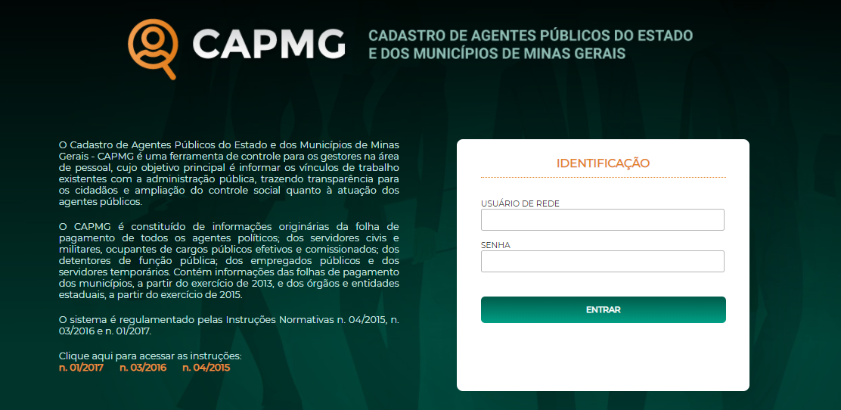
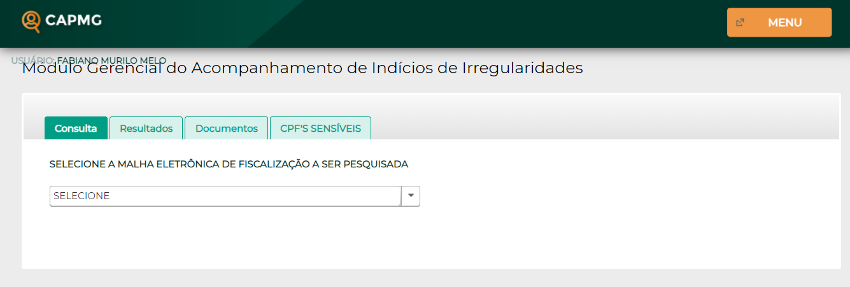

Slide 45

Fabiano Murilo Melo
Analista de Controle Externo
Diretoria de Fiscalização de Atos de Pessoal
Tribunal de Contas do Estado de Minas Gerais

